Slide 1



















UBND HUYỆN AN LÃO TRƯỜNG MẦM NON QUỐC TUẤN
Chọn những người giúp đỡ bạn.
Michelle Obama
LÀM QUEN CHỮ CÁI E-Ê
Lứa tuổi: Mẫu giáo lớn 5-6 tuổi
Giáo viên: Bùi Thị Phương

Slide 2







e
Cấu tạo chữ e
LÀM QUEN CHỮ CÁI E-Ê
Giáo viên: Phương Nhung-Hồng Hiếu

Slide 3
e
LÀM QUEN CHỮ CÁI E-Ê
Giáo viên: Phương Nhung-Hồng Hiếu

Slide 4
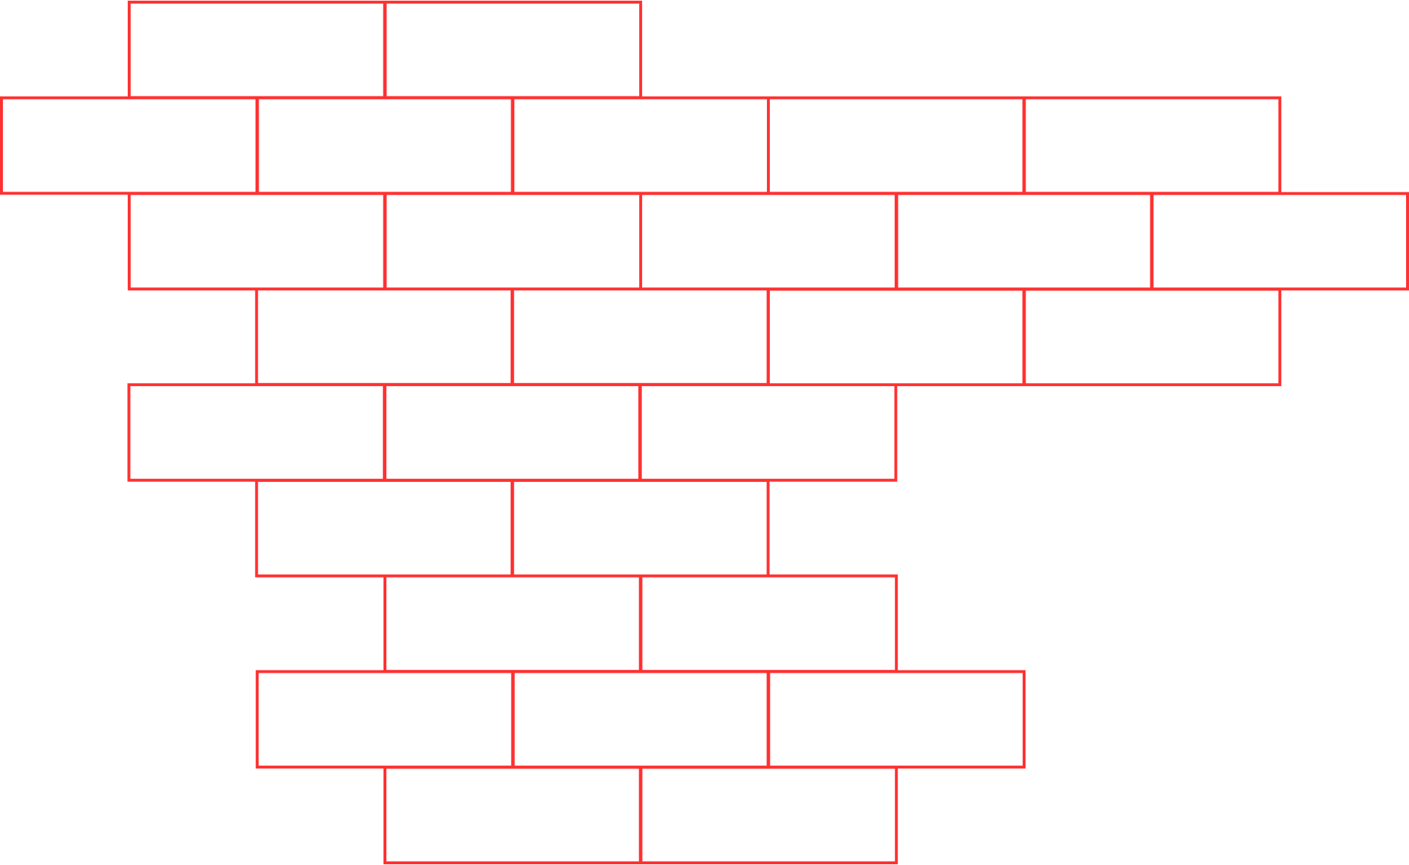



Các kiểu chữ
e
E

Slide 5



ª
Cấu tạo chữ ê
LÀM QUEN CHỮ CÁI E-Ê
Giáo viên: Phương Nhung-Hồng Hiếu

Slide 6

Các kiểu chữ
ª
£
LÀM QUEN CHỮ CÁI E-Ê

Slide 7



So sánh
e
ª

Slide 8

Gièng nhau
e
ª
LÀM QUEN CHỮ CÁI E-Ê
Giáo viên: Phương Nhung-Hồng Hiếu

Slide 9

Kh¸c nhau
e
ª
LÀM QUEN CHỮ CÁI E-Ê
Giáo viên: Phương Nhung-Hồng Hiếu

Slide 10










TRÒ CHƠI

Slide 11
TRÒ CHƠI
NHÀ THÔNG THÁI NHÍ

Slide 12

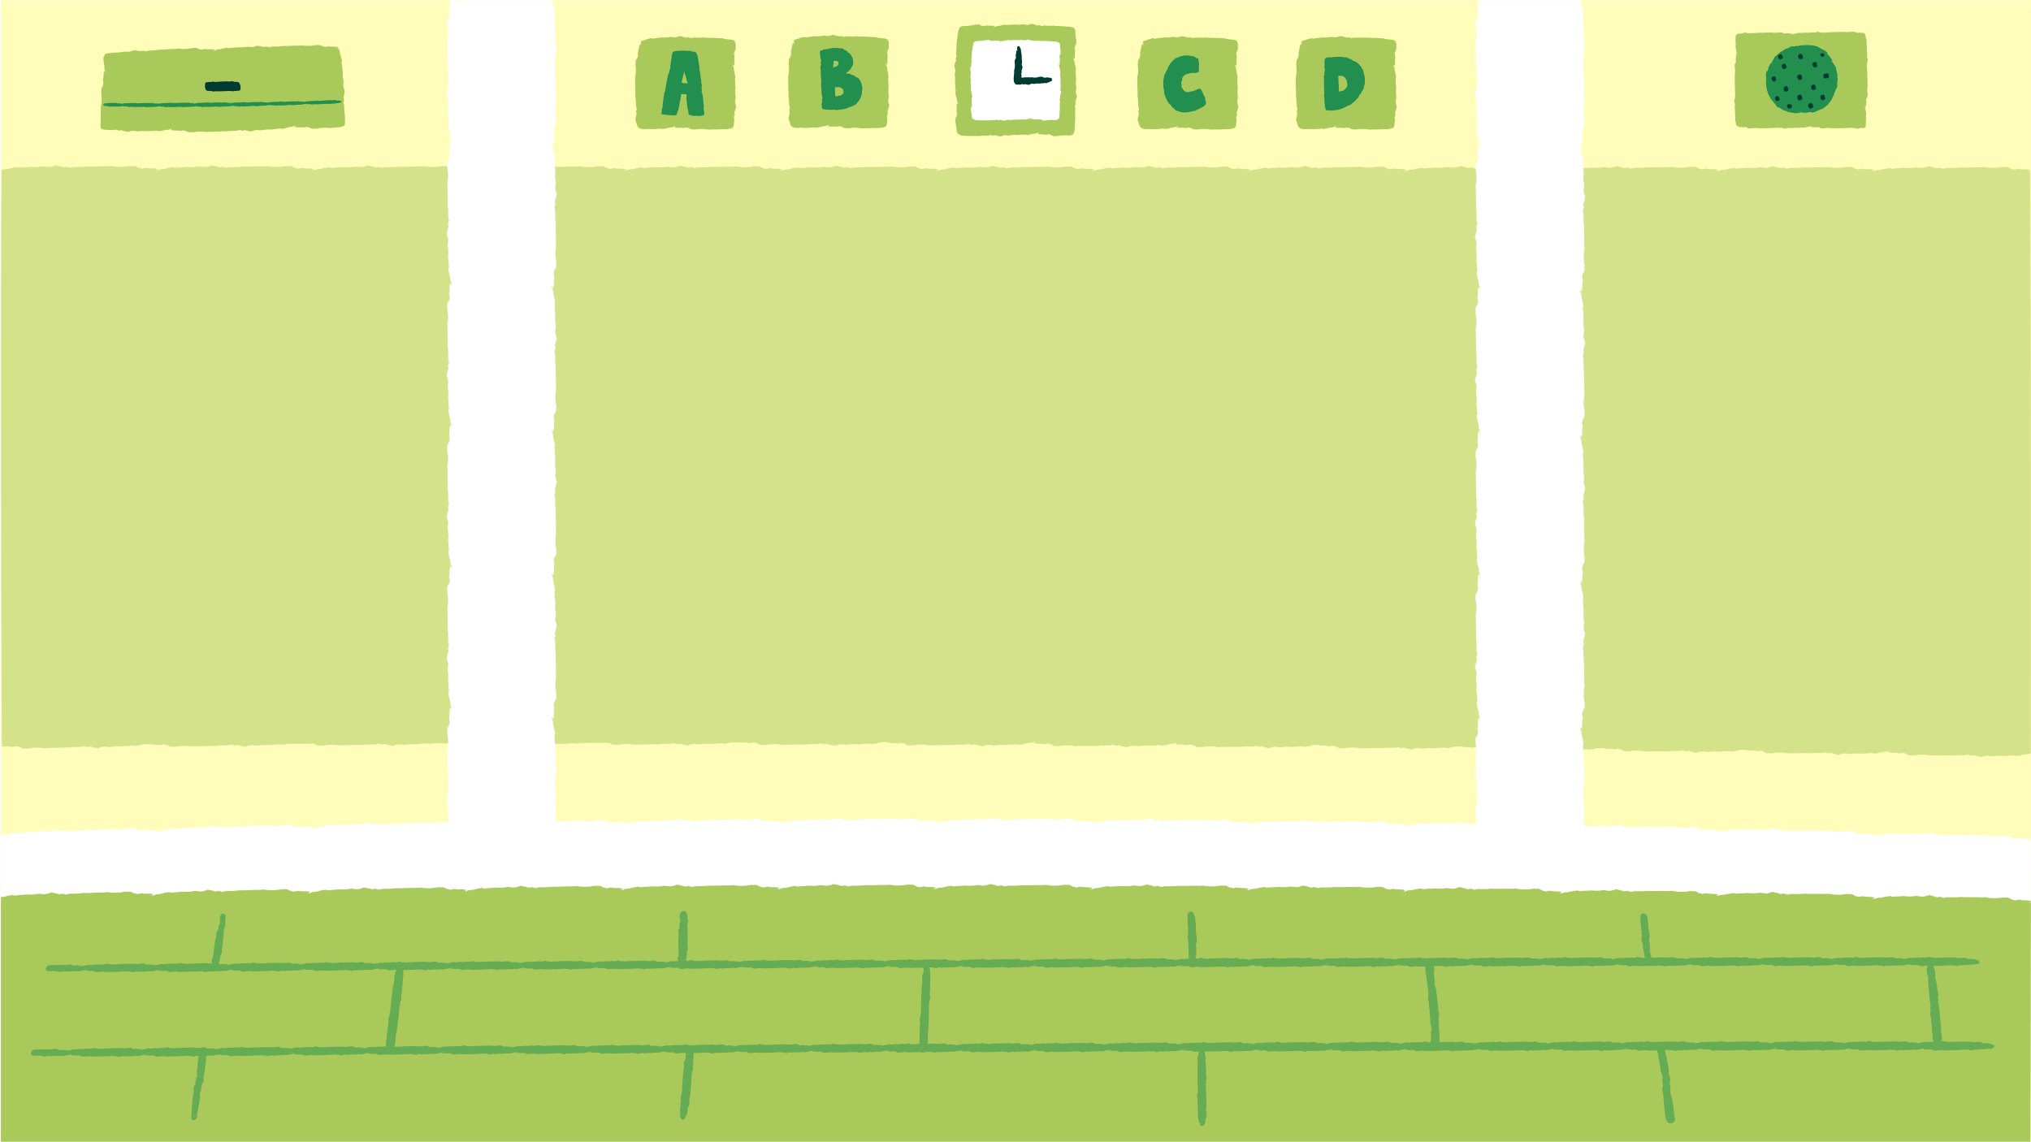



TRÒ CHƠI
CHẠY NHANH GẠCH ĐÚNG

Slide 13
TRÒ CHƠI
CHẠY NHANH GẠCH ĐÚNG

Slide 14
TRÒ CHƠI
CHẠY NHANH GẠCH ĐÚNG

Slide 15
TRÒ CHƠI
Thiên tài tạo chữ

Slide 16

Xin chµo,t¹m biÖt c¸c bÐ.

